Slide 1
স্বাগতম

Slide 2
শিক্ষক পরিচিতি
পাঠ পরিচিতি
এম,এ,ফাখের
সহকারী সিনিয়র শিক্ষক আইসিটি
কর্পুরা করিমিয়া ফাজিল মাদরাসা উলিপুর,কুড়িগ্রাম।
E-mail: mkkf122652@gmail.com
বিষয়ঃ তথ্য ও যোগাযোগ প্রযুক্তি
শ্রেণিঃ দাখিল ৬ষ্ট
অধ্যায়ঃ
সময়ঃ ৪৫.০০ মিনিট
তারিখঃ ১৫/০১/২০২০

Slide 3
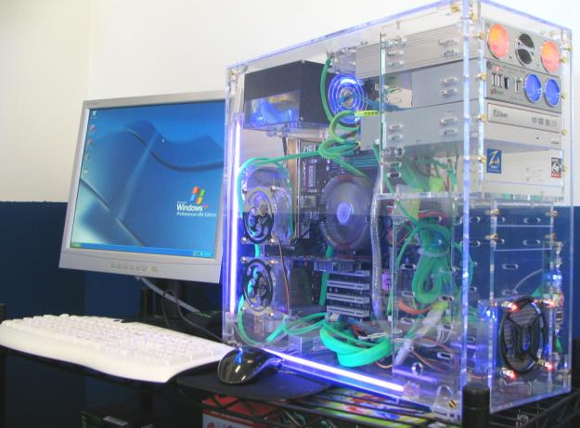
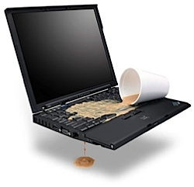
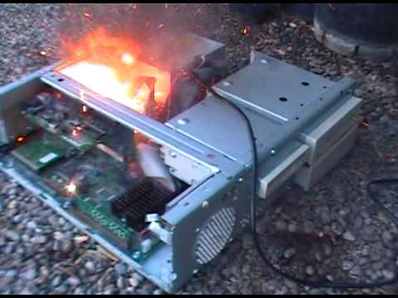
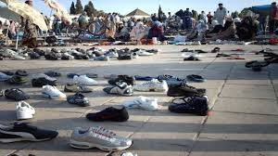

Slide 4
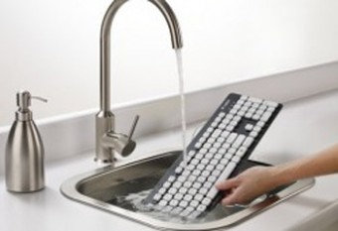
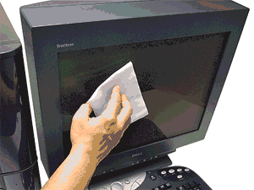
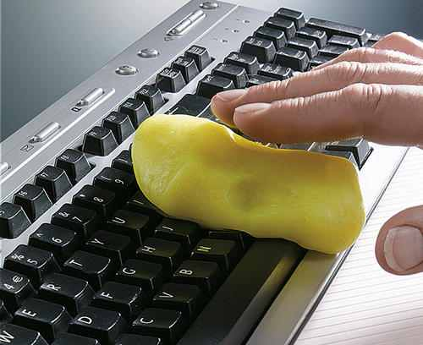
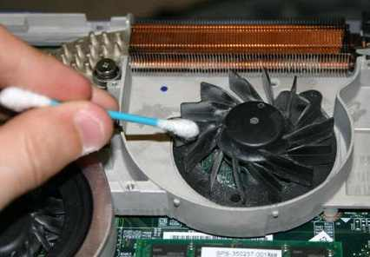

Slide 5
আজকের পাঠ
তথ্য ও যোগাযোগ প্রযুক্তির নিরাপদ বব্যহার

Slide 6
শিখনফল
কম্পিউটারের নিরাপদ ব্যবহার সম্পর্কে বলতে পারবে।‌‌‌
কিভাবে কম্পিউটারের যত্ন নেওয়া যায় তা জানতে পারবে ।
কম্পিউটারের প্রয়োজনীয়তা ও নিরাপত্তা বিষয়ে বলতে পারবে ।

Slide 7
কম্পিউটারের রক্ষণাবেক্ষণ কী
দিন দিন এগিয়ে যাচ্ছে আমাদের এই বিশ্ব। আর এই এগিয়ে যাওয়ার পথে যে জিনিসটি আমাদের সবচেয়ে বেশি সাহায্য করছে তা হল কম্পিউটার। বৃক্ষের যেমন নিয়মিত পরিচর্যা না করলে ভাল ফল আশা করা যায় না। তেমনি কম্পিউটারের নিয়মিত পরিচর্যা না করলে ভাল আউটপুট পাওয়া যাবেনা।

Slide 8
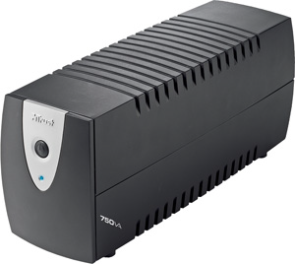
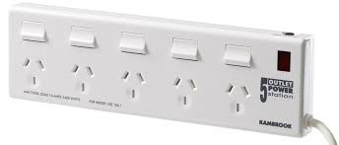
প্রথমত বিদ্যুৎ সংযোগ ঠিক আছে কিনা তা যাচাই করতে হবে।

Slide 9
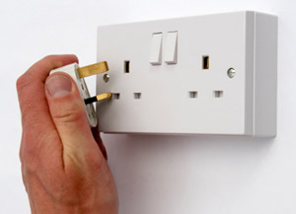
বিদ্যুৎ সংযোগ
সঠিক পদ্ধতি

Slide 10
কম্পিউটার কক্ষে জুতা পরে ঢোকা যাবেনা।

Slide 11
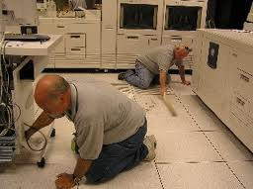
কম্পিউটার কক্ষ সব সময় পরিষ্কার পরিচ্ছন্ন রাখতে হবে।

Slide 12
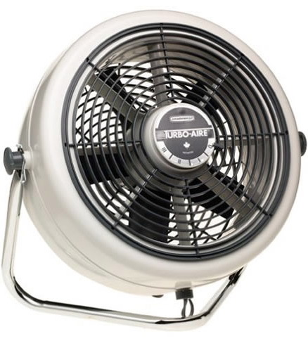
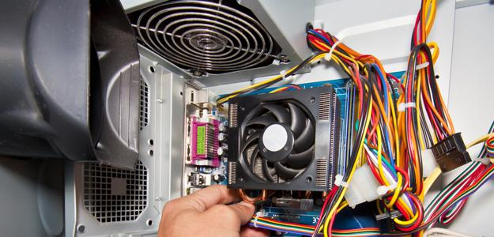
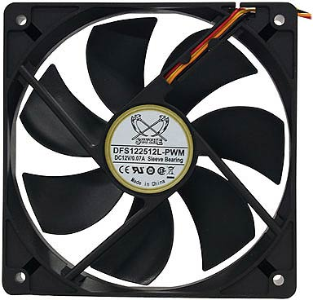
কম্পিউটার সব সময় শীতল রাখতে হবে।
কম্পিউটার শীতল রাখার জন্য কুলিং ফ্যানগুলোর
ব্যবহার নিশ্চিত করতে হবে।

Slide 13
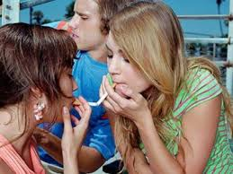
কম্পিউটার কক্ষে পানীয় বা ধুপমান করা যাবে না।

Slide 14
নরম ও সুতি কাপড় দিয়ে কম্পিউটার পরিষ্কার করতে হবে কোন প্রকার লিকুইড ব্যবহার করা যাবে না।

Slide 15
এ ছাড়াও আরো যেগুলো বিষয়ে লক্ষ্য রাখতে হবে…
প্রতিদিন যেসব বিষয়ের দিকে লক্ষ্য রাখতে হবে…
পাওয়ার অন করার সময় তা যথাযথভাবে হয়েছে কিনা তা লক্ষ্য করা।
ডিস্ক ড্রাইভের রান লাইট অন হয়েছে কিনা তা লক্ষ্য করা।
কম্পিউটারের উপর সরাসরি সূযের আলো পড়ছে কিনা তা লক্ষ্য করা।
ঘরের আদ্রতা পরীক্ষা করতে হবে।
কম্পিউটারটি যথাযথভাবে শাটডাউন হয়েছে কিনা তা লক্ষ্য করা।

Slide 16
প্রতি মাসে কম্পিউটারের যেসব যত্ন নেওয়া প্রয়োজন…
ক্যাবল সংযোগ খুলে ফেলে এতে ময়লা লেগে থাকলে বা আস্তরের সৃষ্টি হলে তা পরিষ্কার করা।
ক্যাবল পুন:সংযোগের ক্ষেত্রে সাবধানতা অবলম্বন করা যেন অধিক চাপে সংযোগ পিন বেঁকে না যায়।
প্রিন্টারটি পরীক্ষা করে দেখা। অধিক ব্যবহারে রিবন/কার্টিজ এর মেয়াদ শেষের দিকে থাকলে
তা লক্ষ্য রাখা।
ভেন্ট ফিল্টার পরিবর্তন করা।

Slide 17
একক কাজ
কী বোর্ড পরিষ্কারের পদ্ধতি লিখ।

Slide 18
জোড়ায় কাজ
আমরা কিভাবে একটি কম্পিউটারের যত্ন নিতে পারি তা পাঁচটি বাক্যে লিখ।

Slide 19
দলীয় কাজ
কম্পিউটার ও ল্যাবের যত্ন পোষ্টারে লিখ।

Slide 20
মূল্যায়ন
আমরা কিভাবে মাদ্রাসার কম্পিউটারের যত্ন নিব।
আমরা কিভাবে বাড়িতে কম্পিউটারের যত্ন নিব।
কম্পিউটারের নিরাপদ ব্যবহার সম্পকে পাঁচটি বাক্য লিখ।

Slide 21
বাড়ীর কাজ
তথ্য্য ও যোগাযোগ প্রযুক্তির শিক্ষা গ্রহণ করা আমাদের জীবনের জন্য অপরিহায কেন ব্যাখ্যা কর।

